Slide 1
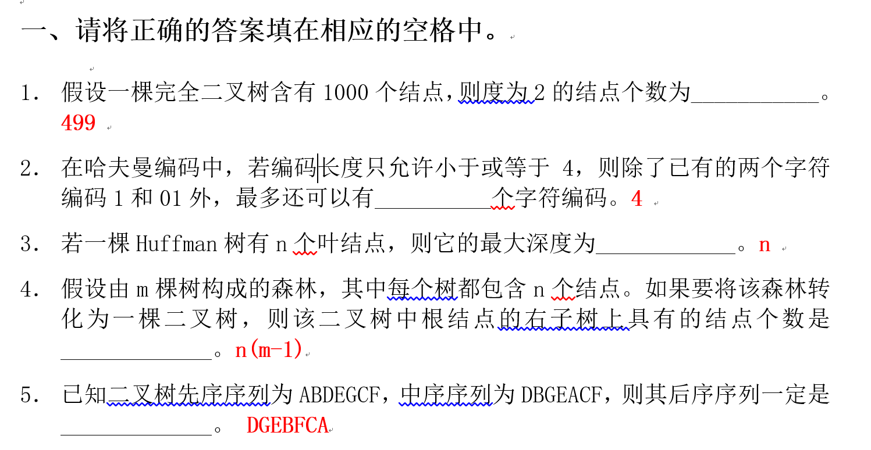
第二次课堂测验

Slide 2
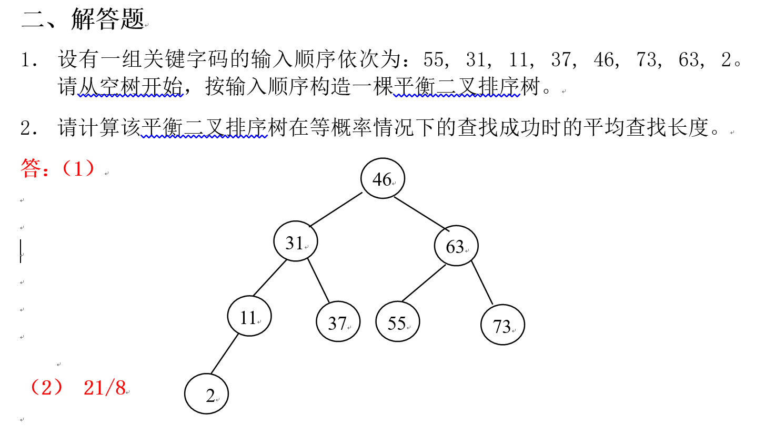

Slide 3
9.3 动 态 查 找 树 表
一、二叉排序树（二叉查找树）
二、二叉平衡树
三、红黑树
四、B-树
五、B⁺树
六、键树

Slide 4
9.2 静 态 查 找 表
一、静态查找表数据类型定义
二、顺序查找表
三、有序查找表
四、静态查找树表
五、索引顺序表

Slide 5
静态索引结构
当数据表中的记录个数 n 很大时, 由于内存容量的限制，不能全部存入内存。因此，在查找过程中需要反复与外存交换信息，此时前面介绍的各种算法的效率都很低。
  折半查找：记录必须全部在内存。
  静态查找树表：记录必须全部在内存。
  二叉平衡树：记录必须全部在内存。
  顺序查找：记录不必全部在内存，但搜索效率极低。
采用索引方法来实现记录的存储和搜索
1. 索引顺序表
2. m叉静态搜索树
后面要讨论的B树和键树是动态索引结构

Slide 6
1. 索引顺序表
例：有一个存放职工信息的数据表. 每一个职工数据10M字节,
假设有10000个职工，则数据表共占100G。假设内存只有2G。
采用索引表，每个索引项可索引一个职工记录，且占8个字节,则10000个索引项需要80K个字节。
索引表
数据表
key addr
83 100
08 140
03 180
95 220
24 260
47 300
17 340
51 360
职工号 姓名 性别 职务 婚否
83 张珊 女 教师 已婚 …
08 李斯 男 教师 已婚 ...
03 王鲁 男 教务员 已婚 ...
95 刘琪 女 实验员 未婚 ...
24 岳跋 男 教师 已婚 ...
47 周斌 男 教师 已婚 ...
17 胡江 男 实验员 未婚 ...
51 林青 女 教师 未婚 ...
索引项
记录
100
140
180
220
260
300
340
380

Slide 7
在子表中,记录可以按关键码有序地存放,也可以无序地存放。但所有这些子表必须分块有序,即：后一个子表中所有记录的关键码均大于前一个子表中所有记录的关键码。
稠密索引：
一个索引项对应数据表中一个记录的索引结构。
稀疏索引：
当记录在外存中有序(块)存放时，可以把所有n 个记录分为b 个子表(块)存放，一个索引项对应数据表中一组记录(子表)。
数据区
索引表
1
2
3
4
子表1
22 12 13 30 29 33
33
48
80
98
子表2
36 42 44 48 39 40
子表3
60 74 56 79 80 66
max_ key max_ addr
子表4
92 82 88 98 94

Slide 8
索引顺序表的查找
一般分为两级搜索:
  先在索引表中搜索给定值 K, 查找确定满足范围
  ID[i-1].max_key < K ≤ ID[i].max_key
的 i 值, 即待查记录可能在的子表的序号。
  然后在第 i 个子表中按给定值搜索要求的记录。
索引表是按max_key有序的, 且长度也不大,可以折半搜索，也可以顺序搜索。
各子表中的记录如果也按对象关键码有序, 可以采用折半查找或顺序查找; 如果不是按记录关键码有序, 只能顺序查找。

Slide 9
查找成功时的平均查找长度
ASL_{IndexSeq} = ASL_{Index} + ASL_{SubList}
其中：
ASL_{Index ：} 在索引表中搜索子表位置的平均查找长度
ASL_{SubList ：} 在子表中查找记录位置的查找成功时的
平均查找长度。
设把长度为 n 的表分成均等的 b 个子表，每个子表有 s 个记录，则 b = ⎡n/s⎤。
又设表中每个记录的查找概率相等，则在索引表中查找的概率为1/b，在子表中查找的概率为 1/s。
若对索引表和子表都用顺序查找，则查找成功时的平均查找长度为:
  ASL_{IndexSeq} = (b+1)/2 + (s+1)/2 = (b+s)/2 +1
  ＝(n / s + s )/2 + 1

Slide 10
索引顺序查找的平均查找长度与表中的记录个数n有关，与每个子表中的记录个数s 有关。
在给定n的情况下，s应选择多大？
用数学方法可导出, 当 s = 时,
ASL_{IndexSeq} 取极小值:
ASL_{IndexSeq} = +1。
这个值比顺序查找好，但比折半查找差。

Slide 11
六. 静态索引结构
当数据表中的记录个数 n 很大时, 由于内存容量的限制，不能全部存入内存。因此在查找过程中需要反复与外存交换信息，此时前面介绍的各种算法的效率都很低。
折半查找：记录必须全部在内存。
静态查找树表：记录必须全部在内存。
二叉平衡树：记录必须全部在内存。
顺序查找：记录不必全部在内存，但搜索效率极低。
采用索引方法来实现记录的存储和搜索
1. 索引顺序表
2. m叉静态搜索树
后面要讨论的B树和键树是动态索引结构

Slide 12
2. m 叉静态搜索树
当数据记录数目特别大，索引表本身也很大，在内存中放不下，需要分批多次读取外存才能把索引表搜索一遍。
此时, 可以建立索引的索引(二级索引)。二级索引可以常驻内存，二级索引中一个索引项对应一个索引块，它记录下一级索引块的存储地址及索引块中的最大关键码。
二级索引
(23, ) (49, ) (95, )
一级索引
(06, ) (15, ) (23, )
(32, ) (41, ) (49, )
(60, ) (95, )
(06, ) (15, ) (23, )
(32, ) (41, ) (49, )
(60, ) (95, )
02 06
11 15
18 23
29 32
38 41
45 49
52 60
77 95

Slide 13
m 叉静态搜索树特点：
由多级索引结构形成一种 m 叉树。
树中每一个内部结点表示一个索引块；
每个索引块中最多存放 m 个索引项；
索引项分别给出各子树结点的最大关键码和结点地址。
四级索引
三级索引
二级索引
一级索引
数据区

Slide 14
9.3 动 态 查 找 树 表
一、二叉排序树（二叉查找树）
二、二叉平衡树
三、红黑树
四、B-树
五、B⁺树
六、键树

Slide 15
三、 B-树
1．定义
2．查找算法
3．插入操作
4．删除操作
5．查找性能的分析

Slide 16
1．B-树的定义
B-树是一种满足以下特性的m叉动态搜索树：
1）根结点至少有两个子树；
2）除根结点外，所有内部结点至少有⎡m/2⎤个子树，
最多有 m 棵子树；
3）所有外部结点位于同一层上；
m = ?
4
F
F
F
F
F
F
F
F
F
F
F
F
F
F
F

Slide 17
(1). 多叉特性
在 m 阶的B-树上，每个内部结点可能含有：
  n 个关键字 K_{i}（1≤ i≤n） ⎡m/2⎤-1≤n≤m-1
  n+1 个指向子树的指针 A_{i}（0≤i≤n）;
F
F
F
F
F
F
F
F
F
F
F
F
F
F
F

Slide 18
B-树结构的C语言描述如下:
关键字个数 双亲指针 子树指针 关键字 记录指针 … …
n
A₀
K₁
D₁
typedef struct BTNode {
int keynum; // 结点中关键字个数，结点大小
struct BTNode *parent;
// 指向双亲结点的指针
KeyType key[m+1]; // 关键字（0号单元不用）
struct BTNode *ptr[m+1]; // 子树指针向量
Record *recptr[m+1]; // 记录指针（0号单元不用）
} BTNode, *BTree; // B-树结点和B-树的类型

Slide 19
(2). 查找特性
内部结点中的多个关键字均从小到大有序排列,
即：K₁< K₂ < … < K_{n};
A_{i-1} 所指子树上所有关键字均小于K_{i};
A_{i} 所指子树上所有关键字均大于K_{i};
F
F
F
F
F
F
F
F
F
F
F
F
F
F
F

Slide 20
(3). 平衡特性
树中所有叶子(外部)结点均在树的同一层次上;
根结点或为叶子结点，或至少含有两棵子树;
其余所有非叶结点均至少含有⎡m/2⎤棵子树，至少⎡m/2⎤-1个关键字，至多含有 m 棵子树;
F
F
F
F
F
F
F
F
F
F
F
F
F
F
F

Slide 21
三、 B-树
1．定义
2．查找算法
3．插入操作
4．删除操作
5．查找性能的分析

Slide 22
2.查找算法：
从根结点出发，沿指针搜索内部结点和在结点内进行顺序（或折半）查找 两个过程交叉进行。
若查找成功，则返回指向被查关键字所在结点的指针和关键字在结点中的位置
若查找不成功，则返回插入位置。

Slide 23
给定值 ＝ 62
q
p
q
p
q
p
F
F
F
F
F
F
F
F
F
F
F
F
F
F
F
返回 Result = ( p, 2, 1 )
返回结果 ( pt,i,tag)

Slide 24
给定值 ＝ 60
q
p
q
p
q
p
q
p
F
F
F
F
F
F
F
F
F
F
F
F
F
F
F
返回 Result = ( q, 1, 0 )
返回结果 ( pt,i,tag)

Slide 25
Result SearchBTree(BTree T, KeyType K)
{ //q指向p的双亲
} // SearchBTree
p=T; q=NULL; found=FALSE; i=0;
while (p && !found) {
i=Search(p, K);
// 在p->key[1..keynum]中查找 i ， p->key[i] ≤K＜p->key[i+1]
if (i>0 && p->key[i]==K) found=TRUE;
else { q=p; p=p->ptr[i]; } // q 指示 p 的双亲
}
if (found) return (p,i,1); // 查找成功
else return (q,i,0); // 查找不成功

Slide 26
三、 B-树
1．定义
2．查找算法
3．插入操作
4．删除操作
5．查找性能的分析

Slide 27
给定值 ＝ 60
q
p
F
F
F
F
F
F
F
F
F
F
F
F
F
F
F
返回 Result = ( q, 1, 0 )

Slide 28
3．插入操作
在查找不成功之后，需进行插入。显然，关键字插入的位置 p 必定在最下层的非叶结点，有下列几种情况：
1）若 p 为空，则建新的根结点。
2）插入后，该结点的关键字个数n<m，
不修改指针;
3）插入后，该结点的关键字个数 n=m，
则需进行“结点分裂”。

Slide 29
2）插入后，该结点的关键字个数n<m，
不修改指针;
例如:以下为 3 阶B-树
50
∧ 20 ∧ 40 ∧
∧ 80 ∧
∧ 60 ∧ 80 ∧
插入关键字 = 60,
90,

Slide 30
3）插入后，该结点的关键字个数 n=m，
则需进行“结点分裂”。
令 s = ⎡m/2⎤，假设插入后的原结点中:
（A₀, K₁, …, K_{s-1}，A_{s-1} , K_{s}, A_{s}, K_{s+1},… K_{m}, A_{m} ）
则在原结点中保留：
（A₀，K₁，。。。， K_{s-1}，A_{s-1}）；
并建新结点
（A_{s}，K_{s+1}，。。。 ，K_{m}，A_{m}）；
然后将 K_{s} 插入p的双亲结点；

Slide 31
例如:下列为 3 阶B-树
50
50 80
30 50 80
30
80
50
∧20∧30∧40∧
∧ 20 ∧ 40 ∧
∧ 20 ∧
∧ 40 ∧
∧ 80 ∧
∧ 60 ∧ 80 ∧
∧60∧80∧90∧
∧60∧
∧90∧
插入关键字 =
90,
30,

Slide 32

例: 从空树开始依次加入关键码 :
{53,75,139,49,145,36,101} 建立3 阶B-树
n=1 加入53
n=2 加入75
n=3 加入139
53
53 75
75
53
139
n=4,5 加入49,145
n=6 加入36
75
49 75
49 53
139 145
36
53
139 145

Slide 33
n=6 加入36
49 75 139
49 75
36
53
101
145
36
53
139 145
n=7 加入101
75
49
139
36
53
101
145

Slide 34
三、 B-树
1．定义
2．查找算法
3．插入操作
4．删除操作
5．查找性能的分析

Slide 35
4．删除操作
与插入相反，首先必须找到待删除关键字所在结点，并删除之。删除分两种情况:
    所删的结点是最下层的内部结点 ;
    2. 所删结点不是最下层的内部结点;

Slide 36
所删的结点是最下层的内部结点；
此时又有三种可能：
1）被删关键字所在结点的关键字数目大于⎡m/2⎤-1，则只需删除该关键字和相应指针；
m=3;
⎡m/2⎤－1=1
45
24
53 90
3
61 70
100
3 12
37
50
删除关键字 12

Slide 37
2).被删关键字所在结点关键字数目等于⎡m/2⎤-1，且该结点相邻的左（右）兄弟结点中的关键字大于⎡m/2⎤-1,则将其兄弟结点中的最小（最大）的关键字上移至双亲结点中，将双亲结点中小于（大于）且紧靠该上移关键字的关键字下移至被删关键字所在结点中。
m=3
⎡m/2⎤－1=1
45
61
24
53 90
3
61 70
3 12
37
53
70
100
50
删除关键字 50

Slide 38
3). 被删关键字所在结点和其相邻的左(右)兄弟结点中的关键字数目均等于⎡m/2⎤－1。则在删除关键字之后，将它所在结点中剩余的关键字，加上双亲结点中的相应关键字，合并到左(右)兄弟结点中。
m=3
⎡m/2⎤－1=1
45
90
53 90
24
61
61 70
3
61 70
100
3 12
37
53
70
50
删除关键字 53

Slide 39
3). 被删关键字所在结点和其相邻的左(右)兄弟结点中的关键字数目均等于⎡m/2⎤－1。则在删除关键字之后，将它所在结点中剩余的关键字，加上双亲结点中的相应关键字，合并到左(右)兄弟结点中。
如果因此使双亲结点中的关键字数目小于⎡m/2⎤－1 ，则依次作相应处理。
m=3
⎡m/2⎤－1=1
45
90
45 90
53 90
24
61
61 70
3 24
3 24
61 70
3
53
70
100
3 12
37
50
删除关键字 53
37

Slide 40
2. 所删除的结点不是最下层的内部结点
设所删关键字为K_{i，}则以指针A_{i}所指子树中的最小关键字Y替代K_{i} ，然后删除相应结点中的Y ；
50
45
24
53 90
3
61 70
100
3 12
37
50
删除关键字 45

Slide 41
2. 所删的结点为不是最下层的内部结点
设所删结点为K_{i，}则以指针A_{i}所指子树中的最小关键字Y替代K_{i} ，然后删除相应结点中的Y ；
50
61
24
53 90
3
61 70
3 12
37
53
70
100
50
删除关键字 45

Slide 42
三、 B-树
1．定义
2．查找算法
3．插入操作
4．删除操作
5．查找性能的分析

Slide 43
B-树的定义
B-树是一种满足以下特性的m叉动态搜索树：
1）根结点至少有两个子树；
2）除根结点外，所有内部结点至少有⎡m/2⎤个子树，
最多有 m 棵子树；
3）所有外部结点位于同一层上；
m = ?
4
F
F
F
F
F
F
F
F
F
F
F
F
F
F
F

Slide 44
5．查找性能的分析
问题：含 N 个关键字的 m 阶 B-树可能达到的最大深度 H 为多少？
反问： 深度为H的m阶 B-树中，至少含有多少个结点？
F
F
F
F
F
F
F
F
F
F
F
F
F
F
F

Slide 45
先推导每一层所含最少结点数：
第 1 层 1 个
第 2 层 2 个
第 3 层 2×⎡m/2⎤ 个
第 4 层 2×(⎡m/2⎤)² 个
… …
第 H+1 层 2×(⎡m/2⎤) ^{H-1} 个
F
F
F
F
F
F
F
F
F
F
F
F
F
F
F

Slide 46
假设 m 阶 B-树的深度为 H+1，由于第 H+1 层为叶子结点，所以深度为 H+1的m阶B-树的叶子结点至少为
2×(⎡m/2⎤) ^{H-1}
问题：如果B- 树中含有 N 个关键字，则叶子结点的
个数为?
N+1
F
F
F
F
F
F
F
F
F
F
F
F
F
F
F

Slide 47
假设 m 阶 B-树的深度为 H+1，由于第 H+1 层为叶子结点，所以深度为 H+1的m阶B-树的叶子结点至少为
2×(⎡m/2⎤) ^{H-1}
问题：如果B- 树中有 N 个关键字，则叶子结点的个数?
N+1
因此： N+1≥2(⎡m/2⎤)^{H-1}
H-1≤log_{⎡m/2⎤}((N+1)/2)
H≤log_{⎡m/2⎤} ((N+1)/2)+1
结论：
在含 N 个关键字的m阶B-树上进行一次查找，需访问的结点个数不超过
log _{⎡m/2⎤} ((N+1)/2)+1

Slide 48
B-树的定义
B-树是一种满足以下特性的m叉动态搜索树：
1）根结点至少有两个子树；
2）除根结点外，所有内部结点至少有⎡m/2⎤个子树，
最多有 m 棵子树；
3）所有外部结点位于同一层上；
m = ?
4
F
F
F
F
F
F
F
F
F
F
F
F
F
F
F

Slide 49
9.3 动 态 查 找 树 表
一、二叉排序树（二叉查找树）
二、二叉平衡树
三、B-树
四、B⁺树
五、键 树

Slide 50
B-树的定义
B-树是一种满足以下特性的m叉动态搜索树：
1）根结点至少有两个子树；
2）除根结点外，所有内部结点至少有⎡m/2⎤个子树；
3）所有外部结点位于同一层上；
F
F
F
F
F
F
F
F
F
F
F
F
F
F
F

Slide 51
四、B⁺树
是B-树的一种变型
1．B⁺树的结构特点
(1). 每个叶子结点中含有 n 个关键字和 n 个指向记录的指针；所有叶子结点彼此相链接构成一个有序链表，其头指针 sq 指 向含最小关键字的结点；
root
m=4
50 96
15 50
62 78 96
sq
3 8 15
20 26 43 50
56 62
71 78
84 89 96

Slide 52
(2). 所有叶子结点都处在同一层次上，每个叶子结 点中关键字的个数均介于 ⎡m/2⎤和 m 之间。
(3). 每个非叶子结点可以看成索引表，其索引项为（ K_{i} , A_{i} ），其中关键字 K_{i} 为其相应指针 A_{i} 所指子树中关键字的最大值；
root
m=4
50 96
15 50
62 78 96
sq
3 8 15
20 26 43 50
56 62
71 78
84 89 96

Slide 53
2．查找过程
(1). 在 B⁺ 树上，既可进行顺序查找，也可进行缩小范围的按索引查找；
(2). 在进行缩小范围的按索引查找时，不管成功与否，都必须查到叶子结点才能结束；
(3). 若在结点内查找时，给定值≤K_{i}, 则应继续在 A_{i} 所指子树中查找；
root
给定值 ＝ 62，43，21
m=4
50 96
15 50
62 78 96
sq
3 8 15
20 26 43 50
56 62
71 78
84 89 96

Slide 54
3．插入操作
B⁺树的插入仅在叶结点上进行。 每插入一 个(关键码-指针) 索引项后都要判断结点中的子树棵数是否超出范围。
root
m=4
50 96
15 50
62 78 96
sq
3 8 15
20 26 43 50
56 62
71 78
84 89 96

Slide 55
3．插入操作
当插入后结点中的子树棵数大于 m 时, 需要将叶结点分裂为两个结点, 它们的关键码分别为 ⎡(m+1)/2⎤ 和 ⎣(m+1)/2⎦。
它们的双亲结点中应同时包含这两个结点的最大关键码和结点地址。此后, 问题归于在非叶结点中的插入了。
root
m=4
50 96
15 50
15 40 50
插入40
62 78 96
sq
3 8 15
20 26 43 50
56 62
71 78
84 89 96
20 26 40
43 50

Slide 56

3个关键码的B⁺树
加入关键码33,结点分裂
10 12 23
12
33
m = 3
10 12
23 33
加入关键码18,
加入关键码20
12
33
12 20 33
10 12
18 23 33
10 12
18 20
23 33

Slide 57
12 20 33
10 12
18 20
23 33
加入关键码22，21
20 33
12 20
22 33
10 12
18 20
21 22
23 33

Slide 58
4．删除操作
B+树的删除仅在叶子结点上进行。当在叶子结点上删除一个(关键码-指针)索引项后, 结点中的子树棵数仍然不少于 ⎡m/2⎤，属于简单删除, 其上层索引可以不改变。
m = 3
31 52
删除15
17 22 31
45 52
10 15 17
18 20 22
23 31
33 45
48 52

Slide 59
如果删除的关键码是该结点的最大关键码, 但因在其上层的副本只是起了一个引导搜索的“分界关键码”的作用,所以上层的副本仍然可以保留。
m = 3
31 52
删除17
17 22 31
45 52
10 15 17
18 20 22
23 31
33 45
48 52

Slide 60
如果在叶结点中删除一个(关键码-指针)索引项后，该结点中的子树棵数 n 小于结点子树棵数的下限 ⎡m/2⎤，必须做结点的调整或合并工作。
m = 3
31 52
删除15
17 22 31
45 52
10 15
18 20 22
23 31
33 45
48 52

Slide 61
如果在叶结点中删除一个(关键码-指针)索引项后，该结点中的子树棵数 n 小于结点子树棵数的下限 ⎡m/2⎤，必须做结点的调整或合并工作。
m = 3
删除关键码15,
18移入结点，
改索引为18,
31 52
18 22 31
45 52
10 18
20 22
23 31
33 45
48 52

Slide 62
如果右兄弟结点的子树棵数已达到下限⎡m/2⎤，没有多余的关键码可以移入被删关键码所在的结点, 必须进行两个结点的合并。将右兄弟结点中的所有(关键码-指针)索引项移入被删关键码所在结点，再将右兄弟结点删去。
删除45
m = 3
31 52
15 22 31
45 52
10 15
20 22
23 31
33 45
48 52

Slide 63
删除45
31 52
15 22 31
45 52
10 15
20 22
23 31
33 45
48 52
删除45后，
叶结点中关键码不够，
结点合并，
导致上层结点关键码不够，
上层结点继续合并
22
31 52
15 22
31
52
10 15
20 22
23 31
33 48 52

Slide 64
22 52
删除33和48
15 22
31 52
10 15
20 22
23 31
33 48 52
删除关键码33和48,
右边两结点合并,
影响到非叶结点合并,
直到根结点,
导致高度减少。
22 52
15 22
52
10 15
20 22
23 31 52

Slide 65
删除关键码33和48, 右边两结点合并, 影响到非叶结点合并,可能直到根结点,导致高度减少
15 22 52
10 15
20 22
23 31 52

Slide 66
9.3 动 态 查 找 树 表
一、二叉排序树（二叉查找树）
二、二叉平衡树
三、B-树
四、B⁺树
五、键树

